Slide 1
Фёдор Михайлович Достоевский Роман «Бесы»

Slide 2
«Бесы»
«Бе́сы» — роман русского писателя XIX века Фёдора Михайловича Достоевского, написанный в 1870—1872 годах и опубликованный в 1872 году в журнале «Русский вестник» Михаила Каткова.
Основная работа над романом проходила в 1870—1871 годах за границей. Писатель был недоволен западноевропейской жизнью и очень тосковал по России.

Slide 3
История создания
Один из наиболее политизированных романов Достоевского был написан им под впечатлением от ростков террористического и радикального движений в среде русских интеллигентов, разночинцев и прочих. Непосредственным прообразом сюжета романа стало вызвавшее большой резонанс в обществе дело об убийстве студента Ивана Иванова, задуманное С. Г. Нечаевым с целью укрепления своей власти в революционном террористическом кружке.
В романе отражено поразившее всех явление политической жизни страны — «нечаевщина».

Slide 4
Жанр и композиция
«Бесы» относятся к реалистическому направлению в литературе.
Жанр произведения – роман. Повествование охватывает длительный промежуток времени.
Композиция. Роман состоит из трёх частей. Часть первая- 5 глав, часть вторая- 10 глав, часть третья- 8 глав ( + глава «У Тихона»).

Slide 5
Персонажи
Ставрогин Николай Всеволодович- отставной офицер, сын Варвары Петровны Ставрогиной.
Верховенский Пётр Степанович- руководитель тайной организации, сын Степана Трофимовича Верховенского.
Кириллов Алексей Нилыч- инженер-строитель, разработал теорию самоубийства как непреложную необходимость для мыслящего человека.
Шатов Иван Павлович- бывший студент, брат Дарьи Павловны Шатовой.
Липутин, Виргинский, Лямшин, Толкаченко, Шигалев- «Пятёрка» Верховенского.

Slide 6
Ненапечатанная глава «У Тихона»
В первоначальной версии «Бесов» была глава «У Тихона», в которой Николай Ставрогин отправляется к архиерею Тихону и показывает ему свою исповедь – якобы он намерен ее опубликовать. В ней рассказывается, как Ставрогин растлил Матрешу, совсем юную девочку.
Издатель журнала «Русский вестник» Михаил Катков не допустил главу до печати. На его взгляд в ней было слишком много безнравственности.

Slide 7
Отношение Ф. М. Достоевского к революционному процессу
В романе представлен взгляд Достоевского на общественные процессы в русском обществе второй половины девятнадцатого века. Писатель показал то разложение, которому подвергается молодёжь, осудил самые радикальные проявление нигилизма, отрицающего всякие авторитеты.
В романе в самых жутких красках представлены злодеяния, на которые идут радикалы, лишённые всяких принципов, как они используют людей, убивают и калечат их. Достоевский презирает и отрицает мировоззрение таких людей, как несущих лишь зло и разрушение

Slide 8
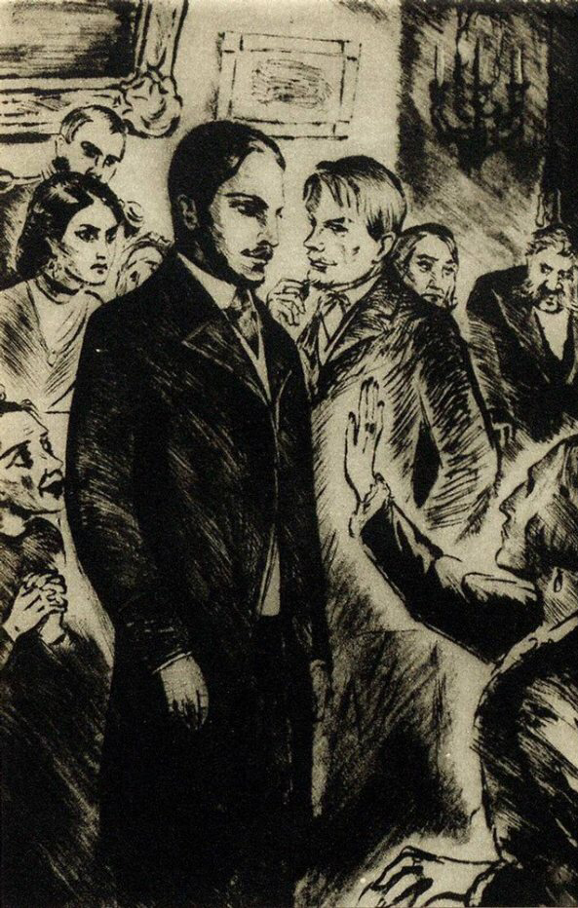
Критика
Общество достаточно прохладно приняло новый роман. О нем негативно отзывался Тургенев, а некоторые критики и вовсе объявили произведение «клеветой» и «бредом». Со временем ситуация мало изменилась. Большинство сторонников российского революционного движения воспринимали «Бесы» как злобную карикатуру на свои идеи.
Многие консерваторы же наоборот оценили роман довольно высоко.

Slide 9
Экранизации
1962 — «Одержимый» /Die Besessenen — фильм режиссёра Михаэля Кельманна по ромaну Фёдора Достоевского «Бесы» и пьесе Альбера Камю «Одержимые» (ФРГ)
1977 — «Бесы» / «Die Dämonen» — сериал Клауса Питера Витта (ФРГ, Австрия)
1988 — «Бесы» — фильм режиссёра Анджея Вайды (на основе пьесы Альбера Камю«Одержимые» — инсценировки романа Достоевского).
1992 — «Бесы» — фильм режиссёров Игоря и Дмитрия Таланкиных.
2006 — «Бесы» — фильм режиссёров Валерия Ахадова, Геннадия Карюка и Феликса Шультесса.
2014 — «Бесы» — телесериал режиссёра Владимира Хотиненко.
2014 — «Бесы» — фильм режиссёра Романа Шаляпина.

Slide 10
Спасибо за внимание!

